Slide 1

Урок №1 Тема: Программирование в среде Java Герасименко Сергей Валерьевич 16 декабря 2022 г.

Slide 2
Этапы выполнения программы
Компиляция – преобразование программы, составленной на исходном языке высокого уровня, в эквивалентную программу на низкоуровневом языке, близком машинному коду . Приложения Java обычно компилируются в специальный байт-код , то есть инструкции, которые понимает виртуальная машина JAVA.
Интерпрета́ция — пооператорный (покомандный, построчный) анализ, обработка и тут же выполнение исходной программы или запроса.

Slide 3
Дополнительные материалы
Язык программирования Java (metanit.com)
Язык программирования Java с нуля, уроки, самоучитель для начинающих / ProgLang
java-start.pdf (superhub.xyz)

Slide 4
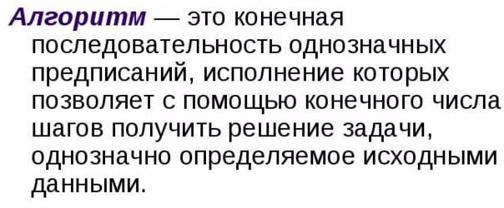
Алгоритм

Slide 5
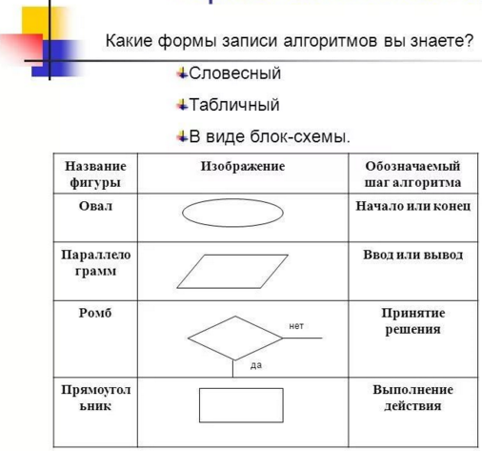
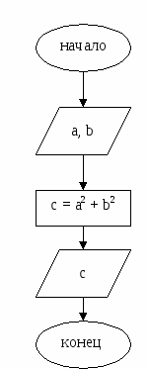
Формы записи алгоритмов

Slide 6
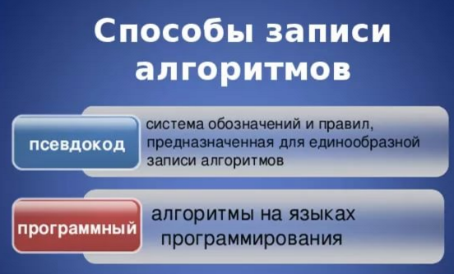
Способы записи алгоритмов

Slide 7
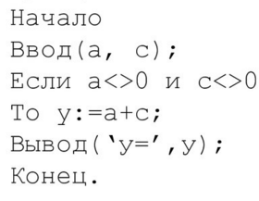
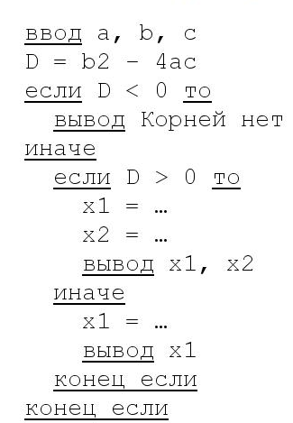
Псевдокод. Примеры

Slide 8
Загрузка Java
Заходим на официальный сайт JAVA:
https://jdk.java.net/archive/

Slide 9
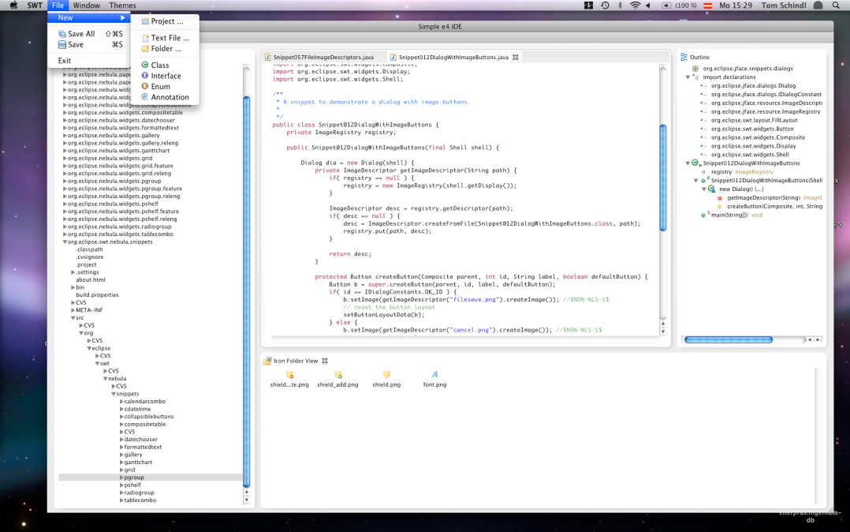
Интегрированная среда разработки
Интегри́рованная среда́ разрабо́тки, ИСР (англ. IDE, Integrated development environment или integrated debugging environment) — система программных средств, используемая программистами для разработки программного обеспечения (ПО).
Обычно среда разработки включает в себя:
текстовый редактор
компилятор и/или интерпретатор
средства автоматизации сборки
Отладчик.

Slide 10
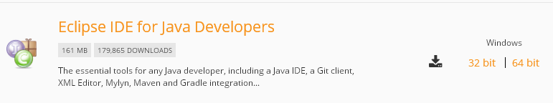
Загрузка IDE Eclipse
Офиц. сайт системы: http://www.eclipse.org/downloads/eclipse-packages/
https://www.jetbrains.com/ru-ru/idea/download/#section=windows

Slide 11
Объявление переменных
Переменная — это именованный участок памяти, в котором хранится значение и которое может быть изменено программой.
Каждая переменная программы должна быть объявлена.
Инструкция объявления переменной выглядит так:
Примеры: int x; float y; char str;
ТИП ДАННЫХ ИМЯ ПЕРЕМЕННОЙ;

Slide 12
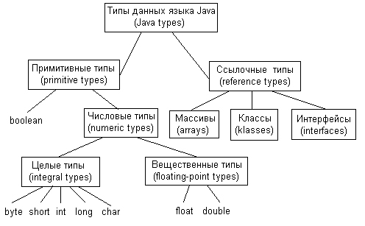
Типы данных в Java

Slide 13
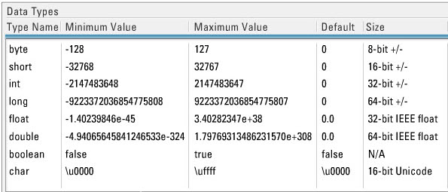
Диапазон значений типов данных

Slide 14
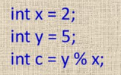
Операция присваивания
<выражение слева> <оператор присваивания> <выражение справа>
Алгоритм:
Присвоить вычисленное правостороннее значение левостороннему значению
Левостороннее значение может быть только переменной

Slide 15
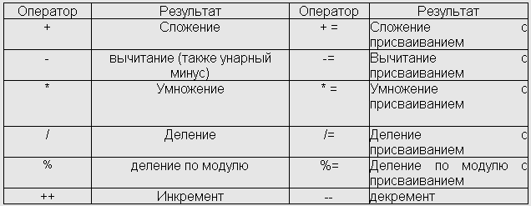
Арифметические операторы

Slide 16
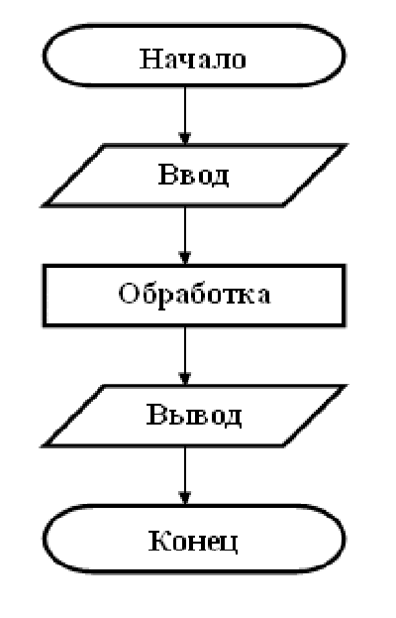
Программы с линейной структурой

Slide 17
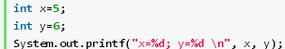
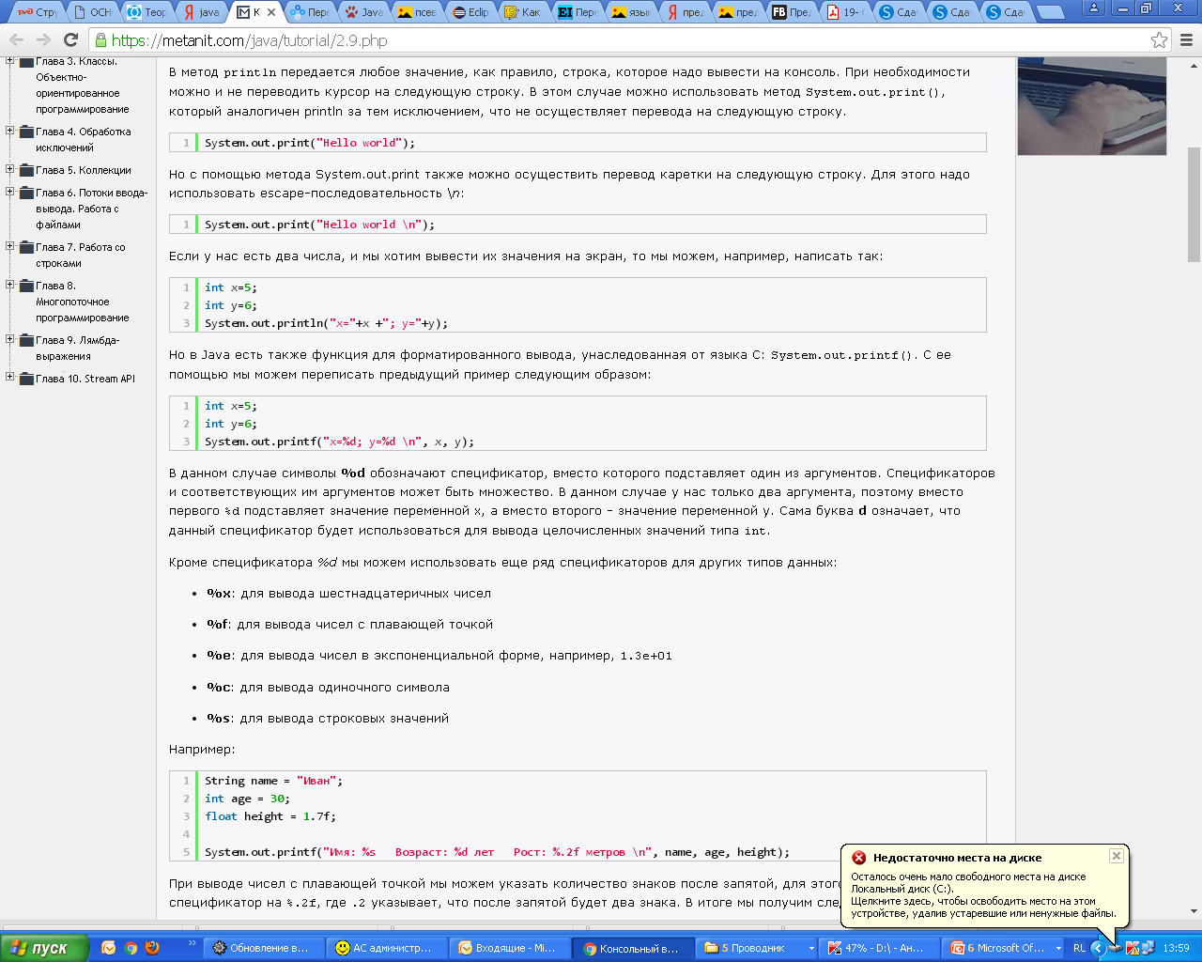
Вывод в консоль
System.out.print("Hello world");
System.out.print("Hello world\n");
System.out.println("Hello world");

Slide 18
Точность вычислений целых чисел
Результатом арифметических операций с целыми числами является тип int, кроме случаев, когда один из операторов имеет тип long (тогда результат будет типа long).
Пример:
Type mismatch: cannot convert from int to byte
Решение:
При объявлении переменной типа long, в конце значения добавляется символ l либо L
byte b = 50;
b = b* 2;
byte b = 50;
b = (byte)(b*2);
long x=10L;

Slide 19
Точность вычислений чисел с плавающей точкой
Основным типом данных с плавающей точкой в языке JAVA является тип double
Если необходимо указать, что какие-то литералы с плавающей точкой должны относиться к типу float, а не double, то в конце к числу добавляется строчная или заглавная буква F. Таким образом, 3.1415F и 3.5E+48f - допустимые литералы с плавающей точкой типа float.

Slide 20
Практика-1
Вывести на экран текст «Silence is golden». Каждое слово должно быть на новой строке.
Даны три числа. Увеличьте первое число в два раза, второе число уменьшите на 3, третье число возведите в квадрат и затем найдите сумму новых трех чисел.
Даны катеты прямоугольного треугольника. Найдите площадь и периметр треугольника.
Поменяйте местами значения двух переменных, не используя дополнительных переменных*.

Slide 21
Благодарю за внимание!

